Slide 1
INFORME DE ACCIONES REALIZADAS
EN EL MES DE ENERO 2015
LIC. FÉLIX CÉSAR SALINAS MORALES
SECRETARIO DE DESARROLLO SOCIAL MUNICIPAL

Slide 2
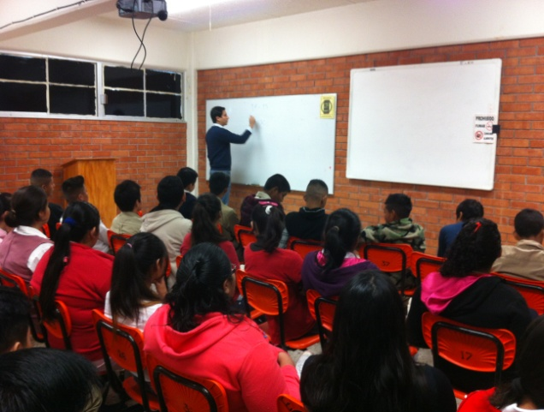
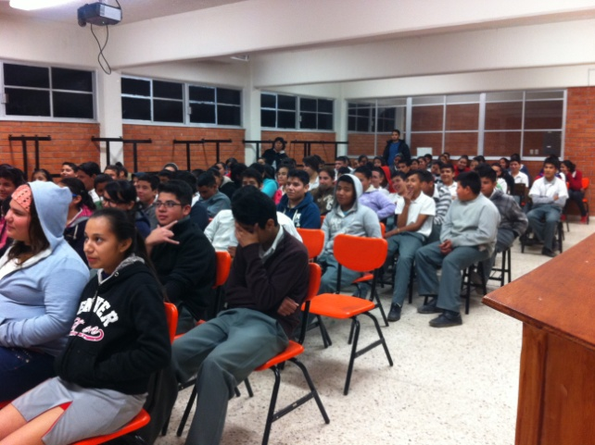
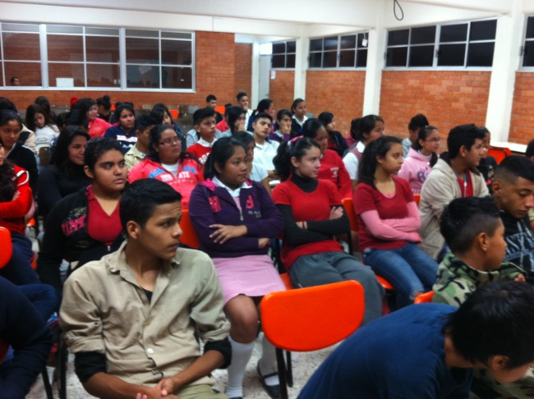
SECRETARÍA DE DESARROLLO SOCIAL
INSTITUTO DE LA JUVENTUD
El día 12 de enero se llevo a cabo una conferencia en la Secundaria Nº 118 Francisco Goitia, con el tema de “Prevención de embarazo, proyecto de vida y métodos anticonceptivos”
ACCIONES DE ENERO

Slide 3
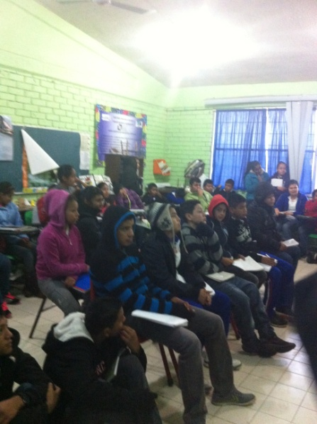
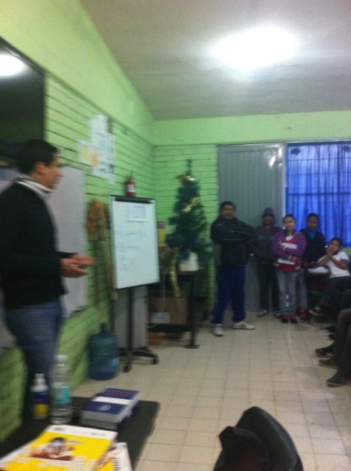
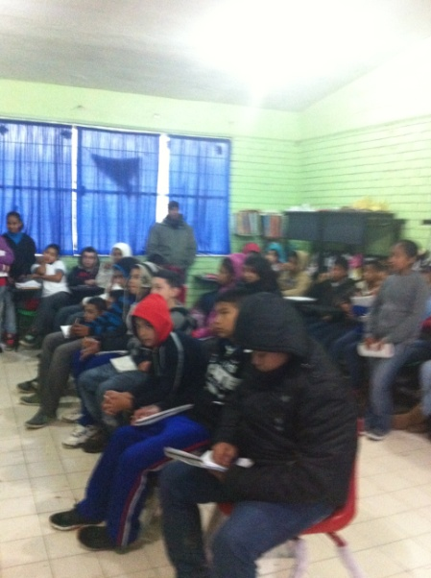
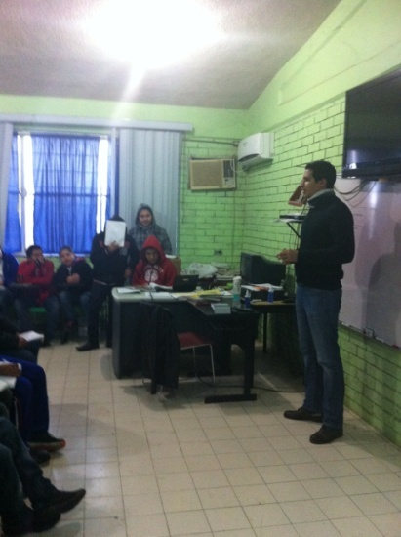
SECRETARÍA DE DESARROLLO SOCIAL
INSTITUTO DE LA JUVENTUD
El día 13 de enero se llevo a cabo una conferencia en la Telesecundaria Tomas Rangel Rodríguez, con el tema de “Prevención de embarazo, proyecto de vida y métodos anticonceptivos”
ACCIONES DE ENERO

Slide 4
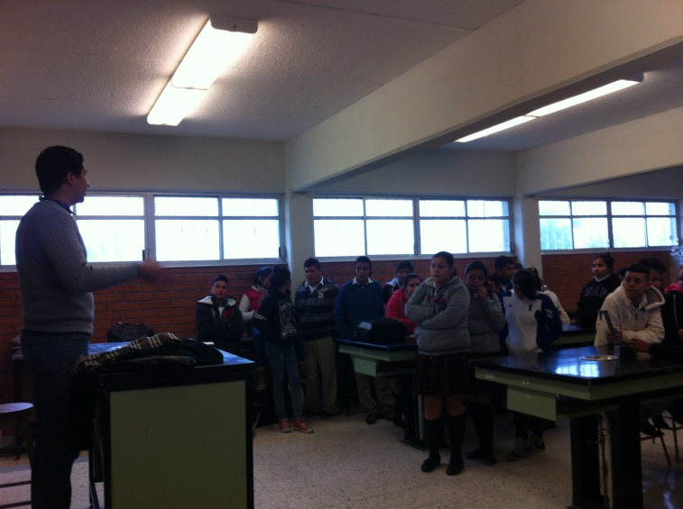
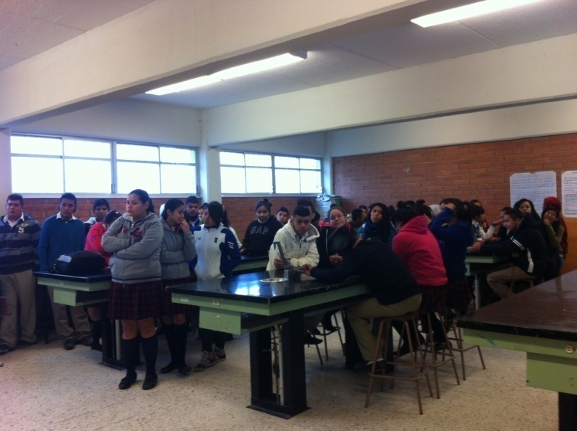
SECRETARÍA DE DESARROLLO SOCIAL
INSTITUTO DE LA JUVENTUD
El día 14 de enero se llevo a cabo una conferencia en la Secundaria Nº 4 Prof. Astolfo Maldonado Leal, con el tema de “Prevención de embarazo, proyecto de vida y métodos anticonceptivos”
ACCIONES DE ENERO

Slide 5
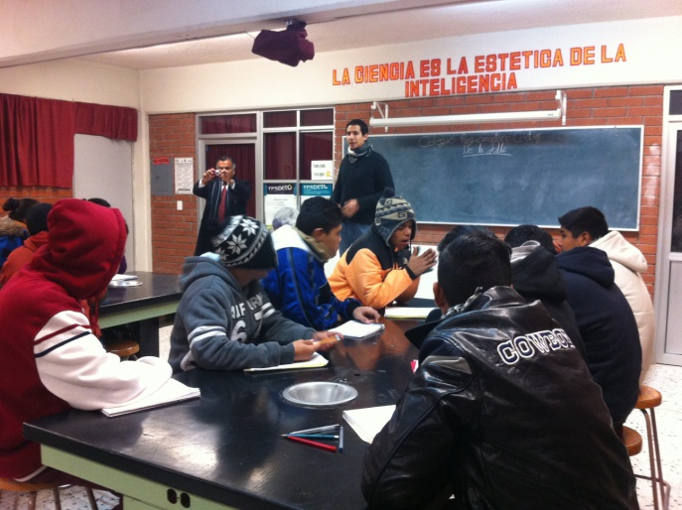
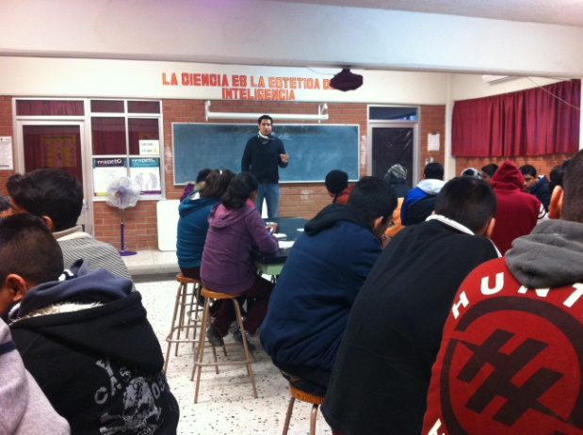
SECRETARÍA DE DESARROLLO SOCIAL
INSTITUTO DE LA JUVENTUD
El día 15 de enero se llevo a cabo una conferencia en la Secundaria Nº 88 María Lavalle Urbina TM , con el tema de “Prevención de embarazo, proyecto de vida y métodos anticonceptivos”
ACCIONES DE ENERO

Slide 6
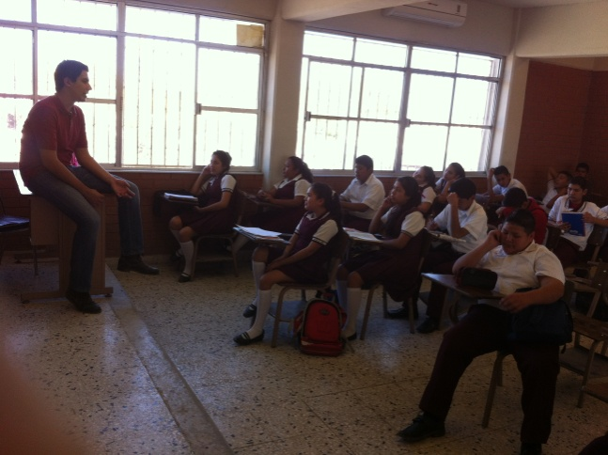
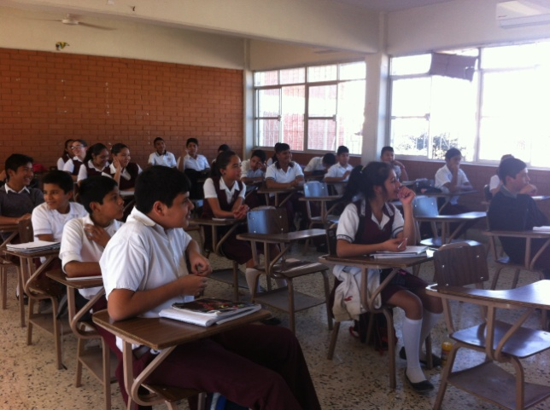
SECRETARÍA DE DESARROLLO SOCIAL
INSTITUTO DE LA JUVENTUD
El día 20 de enero se llevo a cabo una conferencia en la Secundaria Nº 88 María Lavalle Urbina TV , con el tema de “Prevención de embarazo, proyecto de vida y métodos anticonceptivos”
ACCIONES DE ENERO

Slide 7
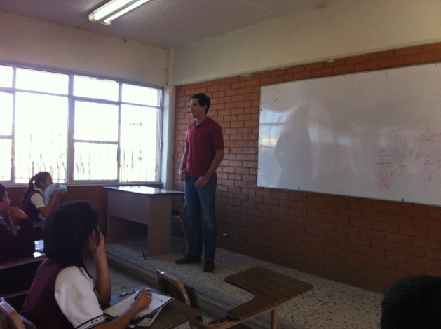
SECRETARÍA DE DESARROLLO SOCIAL
INSTITUTO DE LA JUVENTUD
El día 24 de enero se llevo a cabo una conferencia en la Secundaria Nº 89 Juventino González Benavides, con el tema de “Prevención de embarazo, proyecto de vida y métodos anticonceptivos” y se llevaron acabo las asesorías del INEA en la escuela Agapito Salinas
ACCIONES DE ENERO

Slide 8
Compromisos para Febrero 2015
INSTITUTO DE LA JUVENTUD
1.- Monólogo mas Largo del Mundo
2.- Torneo de Futbol Interbandas
3.- Asesorías y examen en coordinación con el INEA
4.- Clases de SK8
5.- Pinta de Murales
SECRETARÍA DE DESARROLLO SOCIAL

Slide 9
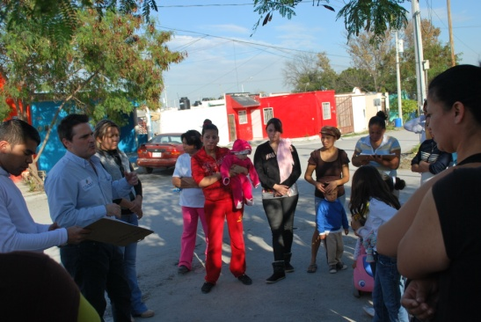
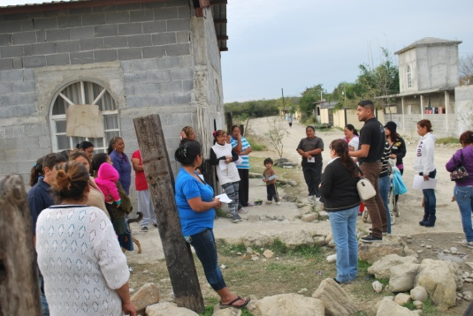
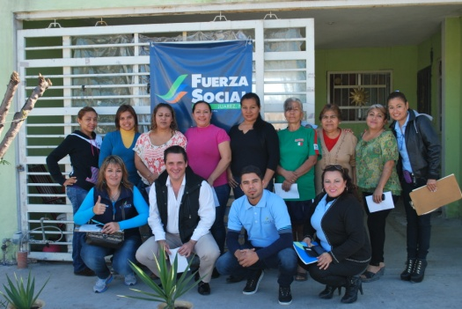
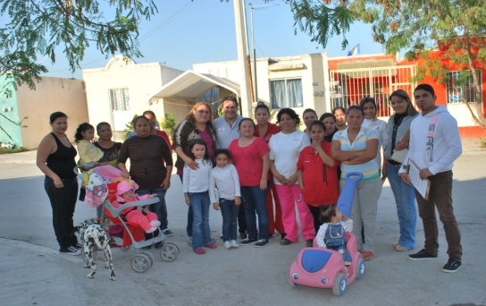
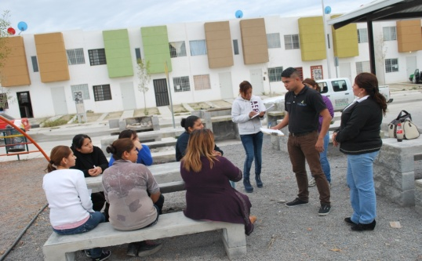
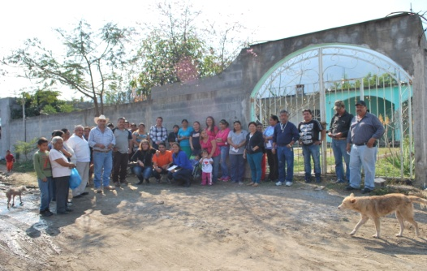
SECRETARÍA DE DESARROLLO SOCIAL
DIRECCIÓN DE ACCIÓN COMUNITARIA
Se han llevado a cabo 39 juntas con Comités de Acción Comunitaria, teniendo una platica informativa con los integrantes del comité y vecinos de las colonias, sobre la brigada que se llevara a cabo en su colonia contando con la participación de todas las Direcciones de la Secretaria de Desarrollo Social.
ACCIONES DE ENERO

Slide 10
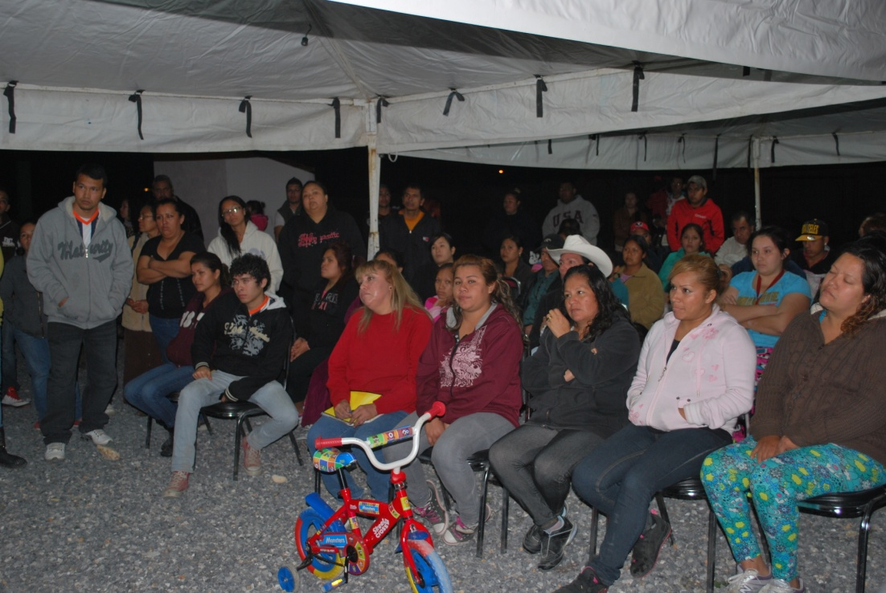
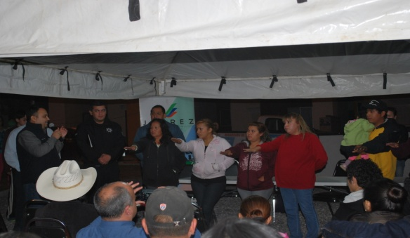
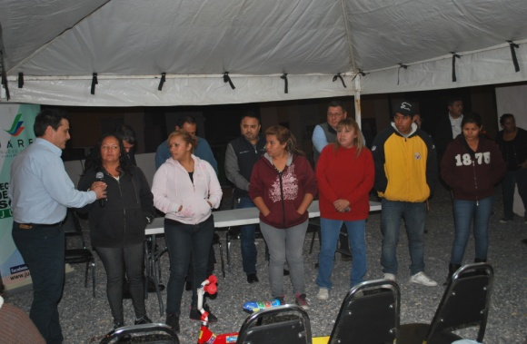
SECRETARÍA DE DESARROLLO SOCIAL
DIRECCIÓN DE ACCIÓN COMUNITARIA
El día 19 de Enero del presente año, se han llevado a cabo 1 integración y toma de protesta, en la colonia Alborada, donde contamos con una asistencia de 73 vecinos de la colonia.
ACCIONES DE ENERO

Slide 11
SECRETARÍA DE DESARROLLO SOCIAL
DIRECCIÓN DE ACCIÓN COMUNITARIA
COLONIAS DE LAS QUE SE ATENDIERON LAS PETICIONES:
PASEO EL SABINAL
PASEO DE LAS MARGARITAS
H. DE NACOZARI
ALBORADA
LOS ENCINOS
AMPLIACIÓN RANCHO VIEJO
LA TRINIDAD
LOS NARANJOS
Avance: De las colonias antes señaladas, fueron atendidos y gestionados para su respuesta, solicitando de cada una de ellas el número de folio asignado, para continuar con el seguimiento de las mismas.
PETICIONES
MES | PETICIONES ENVIADAS | PETICIONES GESTIONADAS | PETICIONES EN ESPERA
NOVIEMBRE | 29 | 5 | 24
DICIEMBRE | 15 | 5 | 10
ENERO | 17 | 3 | 14
ACCIONES DE ENERO

Slide 12
Compromisos para Febrero 2015
DIRECCIÓN DE ACCIÓN COMUNITARIA
Actualización y Toma de protesta
Canalización y reporte de los ciudadanos.
ACCIONES DE ENERO

Slide 13
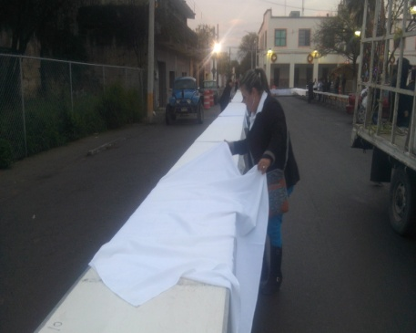
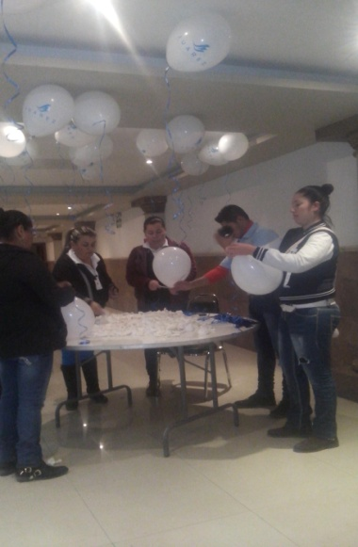
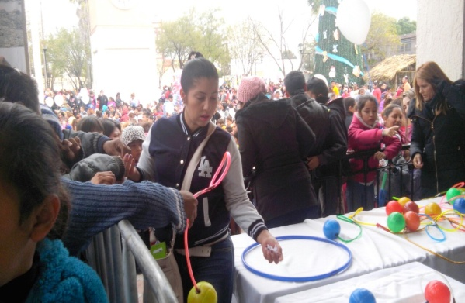
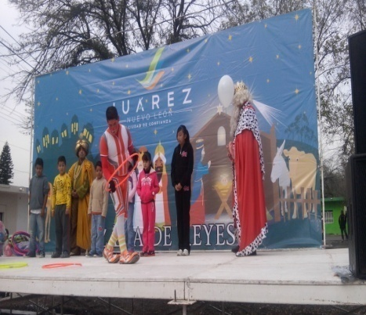
SECRETARÍA DE DESARROLLO SOCIAL
DIRECCIÓN DE RECREACION Y EVENTOS
ROSCA DE REYES
Apoyamos a nuestra Secretaria de Desarrollo Social en el evento de la rosca de reyes, brindando el apoyo con la logística y operatividad, así como preparar 600 globos con helio, entrega de premios y animación del evento.
ACCIONES DE ENERO

Slide 14
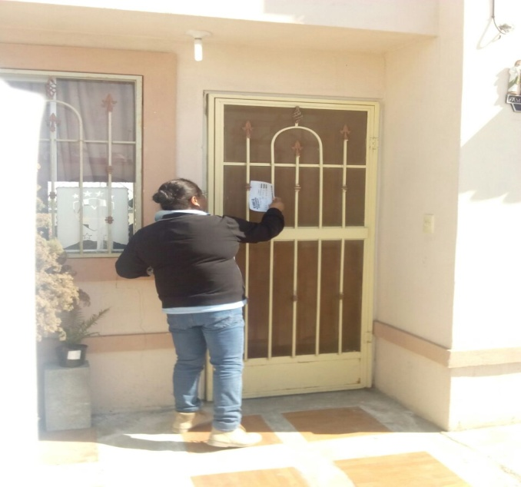
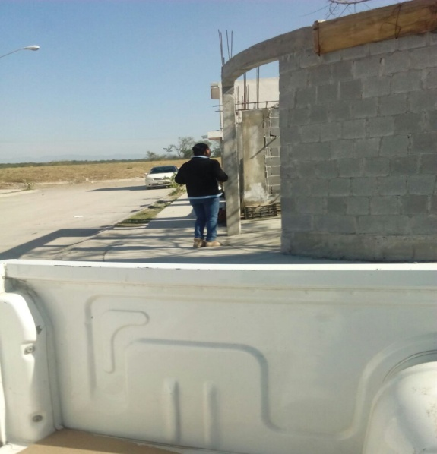
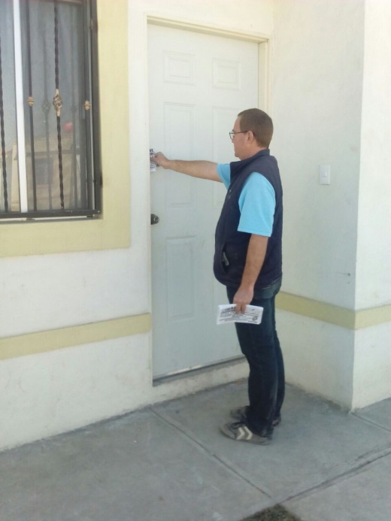
SECRETARÍA DE DESARROLLO SOCIAL
DIRECCIÓN DE RECREACION Y EVENTOS
VOLANTEO
Apoyamos a la Dirección de Acción Comunitaria con el volanteo en la colonia 16 de Septiembre y Bugambilias.
ACCIONES DE ENERO

Slide 15
Compromisos para Febrero 2015
DIRECCIÓN DE RECREACION Y EVENTOS
DAR APOYO A LA DIRECCIÓN DE ACCIÓN COMUNITARIA EN SUS DIFERENTES PROGRAMAS EN LAS COLONIAS.
COLABORAR CON LA DIRECCIÓN DE SALUD EN LOS PROGRAMAS A REALIZAR.
VISITAREMOS LAS SECRETARÍAS Y SUS DIRECCIONES PARA LLEVAR UN MENSAJE DE NUESTRO ALCALDE, SR. RODOLFO AMBRIZ, CON MOTIVO DEL DÍA DE SAN VALENTÍN, ASÍ MISMO LES TOMAREMOS LA FOTO DEL RECUERDO.
DAR APOYO EN LOS EVENTOS DE LAS DIFERENTES SECRETARÍAS.
SECRETARÍA DE DESARROLLO SOCIAL

Slide 16
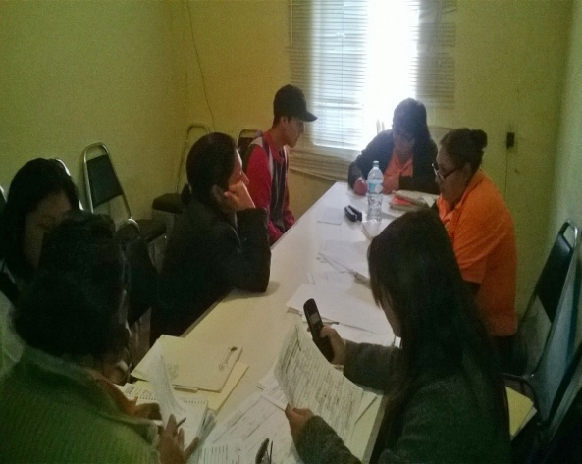
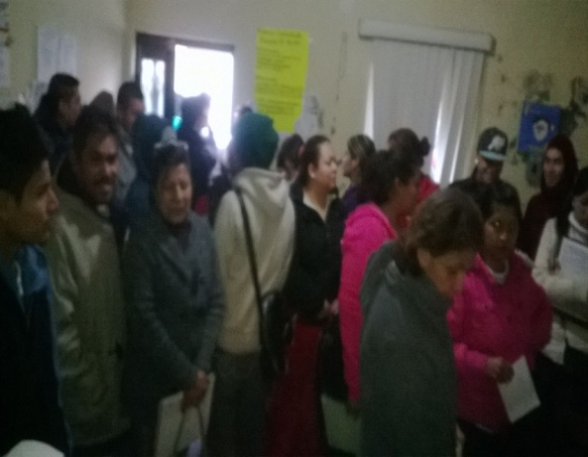
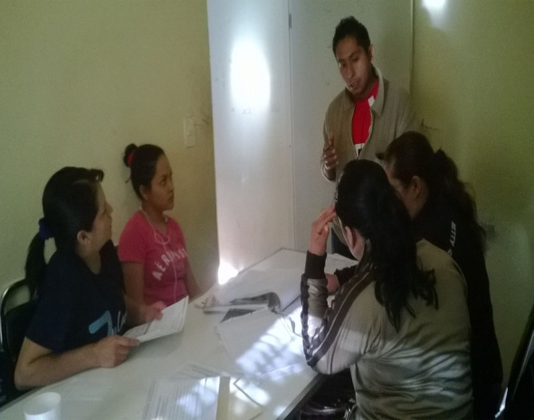
SECRETARÍA DE DESARROLLO SOCIAL
DIRECCION DE CONCERTACIÓN SOCIAL
Durante este mes el personal de Bolsa de Trabajo dio atención a 672 ciudadanos que acudieron en busca de un empleo en alguna del las 254 empresas que ofrecen sus vacantes a la dependencia a las que fueron canalizados. Se estuvo dando atención personalizada a 48 personas diariamente dando el total mencionado antes
PERSONAS ATENDIDAS | PROMEDIO DIARIO | PROBABLES CONTRATADOS | TOTAL DE EMPRESAS | PENDIENTES POR COLOCAR
672 | 48 | 524 (EL 78% DE LOS ATENDIDOS) | 254 | 148
ACCIONES DE ENERO

Slide 17
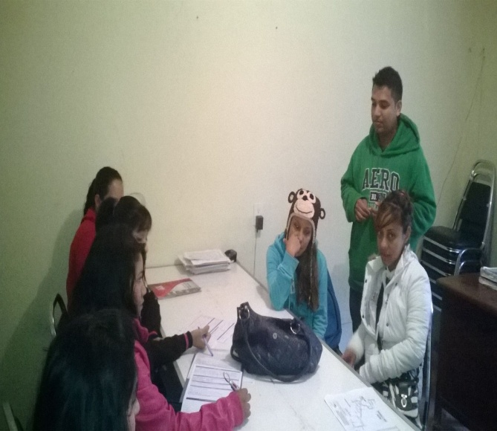
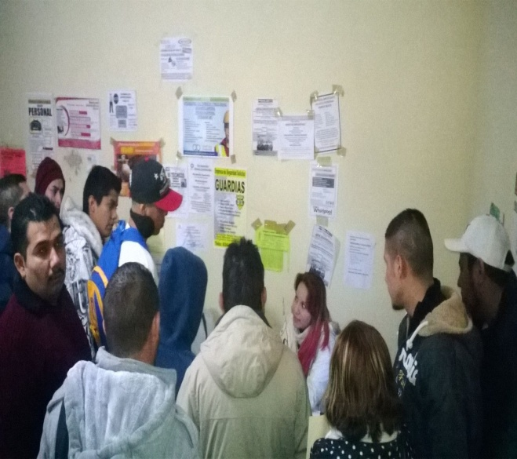
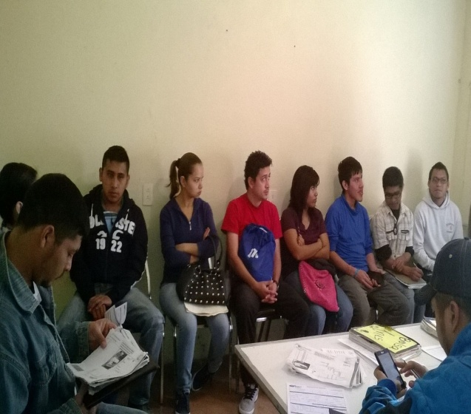
SECRETARÍA DE DESARROLLO SOCIAL
DIRECCION DE CONCERTACIÓN SOCIAL
Algunas empresas como Phre, Mass Connectt, Monte Pío, Human Quality, Objetivo Humano, Aramark, Red Ring, Senda, Global Clean entre otras acudieron a nuestras oficinas para reclutamiento y selección:
ACCIONES DE ENERO

Slide 18
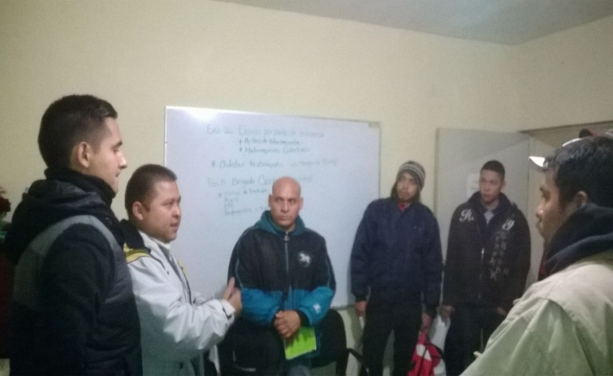
SECRETARÍA DE DESARROLLO SOCIAL
DIRECCION DE CONCERTACIÓN SOCIAL
Empresa Limex
entrevistando personal
Empresa Benavides
entrevistando personal
Algunos ciudadanos fueron entrevistados personalmente por la empresas a otros se les hicieron los exámenes psicométricos, hubo empresas que dieron capacitación aquí mismo en las oficinas y a otros los llevaron al lugar donde estarían laborando y hubo hasta quienes firmaron aquí mismo su contrato con la empresa como se muestra en las fotografías.
ACCIONES DE ENERO

Slide 19
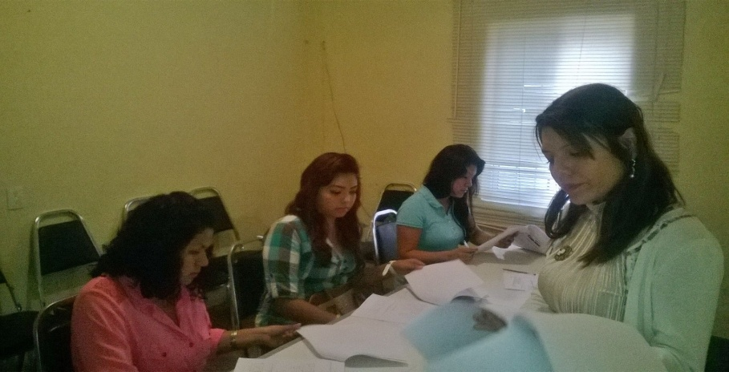
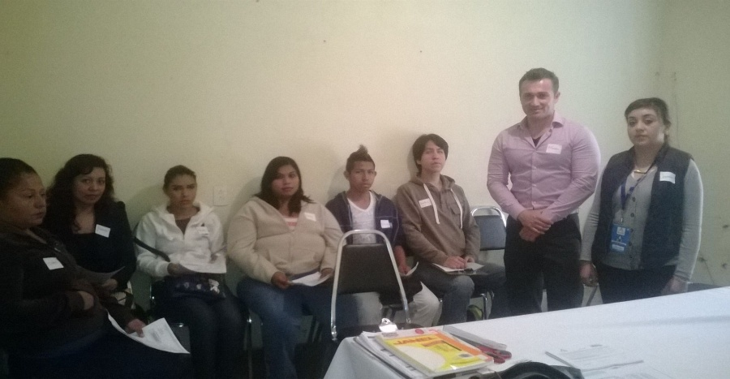
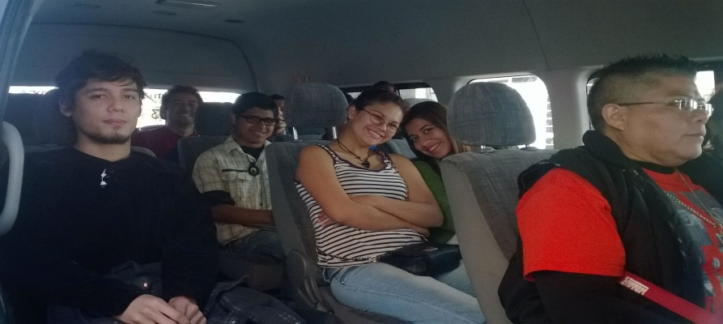
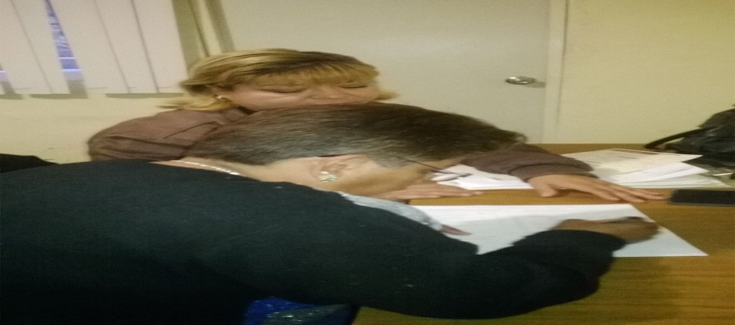
SECRETARÍA DE DESARROLLO SOCIAL
DIRECCION DE CONCERTACIÓN SOCIAL
Empresa Monte Pío
aplicando exámenes psicométricos
Empresa Mass Connectt
dando capacitación
Empresa Human Quality trasladando personal para LG
Firmando Contrato Laboral con la empresa Gobal Clean
ACCIONES DE ENERO

Slide 20
Compromisos para Febrero 2015
Llevar a cabo la próxima Brigada Ciudad de Confianza para el día 18 de Febrero en horario 9:00 am a 3:00 pm
Buscar nuevos programas de Asistencia Social y dar continuidad a los ya existentes
Brindar apoyo a las diferentes brigadas organizadas por las dependencias de la Secretaría
Seguir dando seguimiento al programa de Actas de Nacimiento y Matrimonios Colectivos
Dar inicio al programa Jóvenes al empleo en conjunto con la secretaria del Trabajo.
DIRECCIÓN DE CONCERTACIÓN SOCIAL
SECRETARÍA DE DESARROLLO SOCIAL

Slide 21
SECRETARÍA DE DESARROLLO SOCIAL
INSTITUTO MUNICIPAL DE LAS MUJERES
PLÁTICAS DE PREVENCIÓN Y CURSOS DE CAPACITACIÓN A LAS CIUDADANAS
Actividades | Número de Actividades realizadas | Ciudadanas Beneficiadas | Taller /Tema | Colonias visitadas
Cursos | 10 | 135 Mujeres | Tamarindo Chorizo | Arboledas de los Naranjos 10 de Mayo Fracc. San Juan Portal de San Roque Héroes de Nacozari Lomas del Sol Salvador Chávez Santa Mónica 12° Valles del Virrey Arcadia
Platicas | 6 | 92 Mujeres | Violencia Familiar Autoestima Sesión de Autoestima | Salvador Chávez (2) Andaluz La Trinidad Villa Luz Cerro de la Silla
ACCIONES DE ENERO

Slide 22
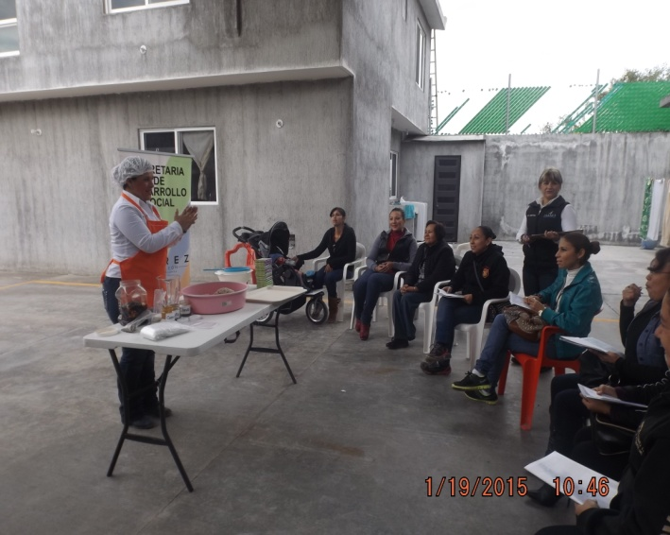
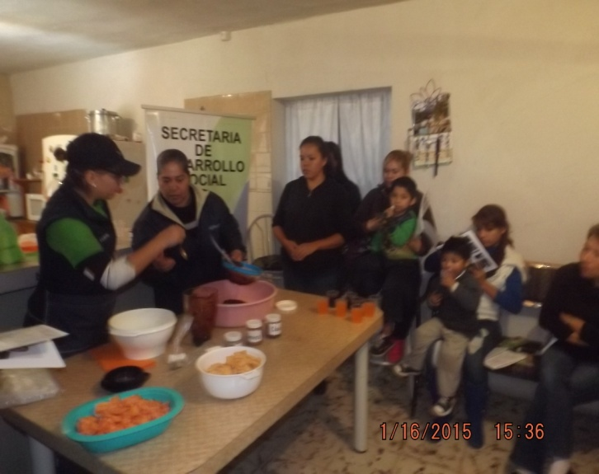
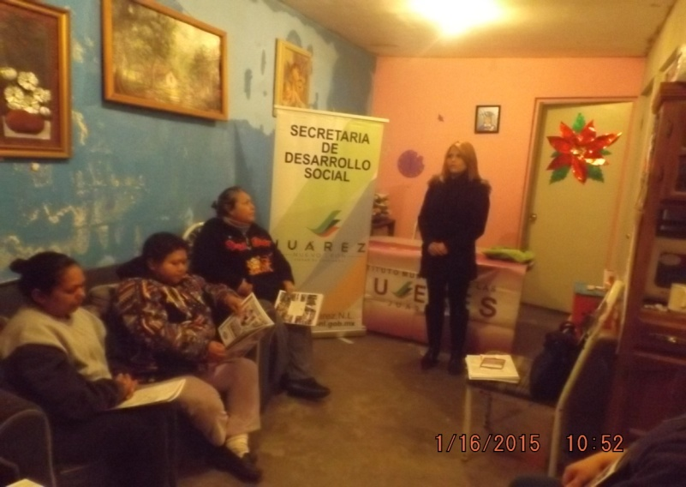
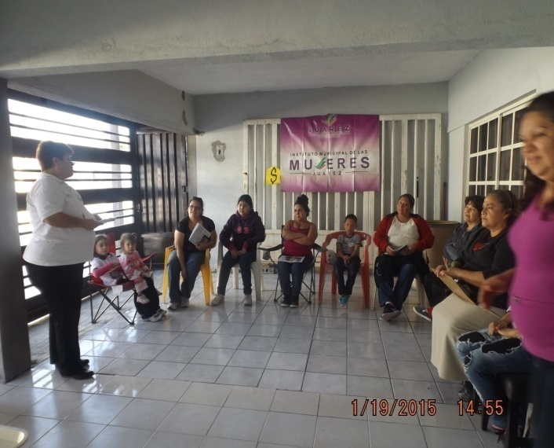
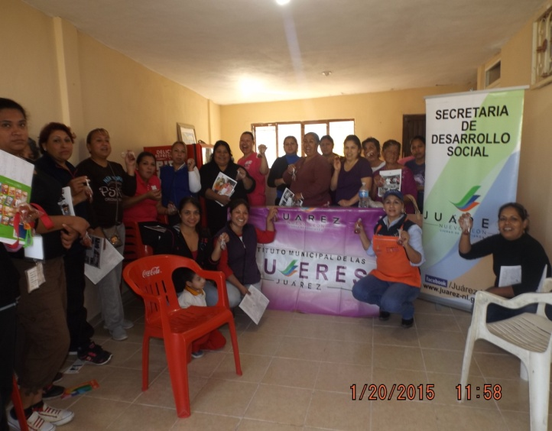
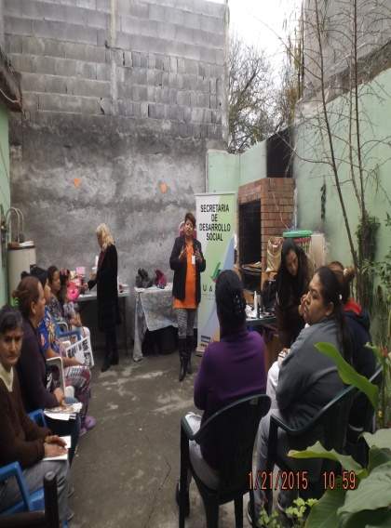
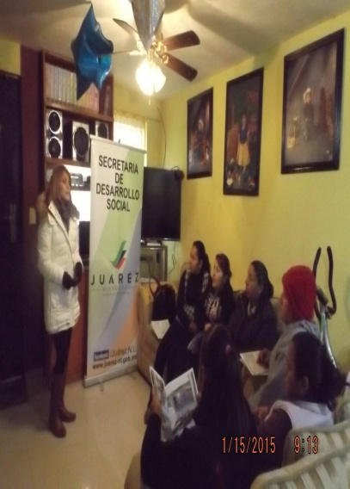
SECRETARÍA DE DESARROLLO SOCIAL
INSTITUTO MUNICIPAL DE LAS MUJERES
LOMAS DEL SOL
HEROES DE NACOZARI
LA TRINIDAD
SALVADOR CHÁVEZ
SANTA MÓNICA 12°
SALVADOR CHÁVEZ
PASEO ANDALUZ
ACCIONES DE ENERO

Slide 23
SECRETARÍA DE DESARROLLO SOCIAL
INSTITUTO MUNICIPAL DE LAS MUJERES
Atención Legal | Usuarias Atendidas Enero
Legal | 126
Demanda de pensión alimenticia | 5 | Juzgado 1ero. Oral, Cadereyta, N.L.
Demandas de divorcio necesario | 2 | Juzgado 1 ero y 2 do. Familiar, Cadereyta, N.L.
Canalizaciones | 43 | Dependencias: CODE Centro de Mediación DIF
Atención Psicológica | Usuarias Atendidas de Enero | 67 Mujeres
ACCIONES DE ENERO

Slide 24
SECRETARÍA DE DESARROLLO SOCIAL
INSTITUTO MUNICIPAL DE LAS MUJERES
No hemos podido iniciar la Campaña de publicidad del Instituto que tenemos programada porque no nos han proporcionado el material.
Continuamos llevando a Mujeres de diferentes Colonias a realizarse la mamografía y ya recogimos y entregamos resultados a las usuarias.
ACCIONES DE ENERO

Slide 25
Compromisos para Febrero 2015
INSTITUTO MUNICIPAL DE LAS MUJERES
Tenemos agendados para el mes de Febrero 20 cursos y 20 pláticas en diferentes Comunidades de nuestro Municipio.
Apoyaremos a la Comunidad Nahua de la Col. Arboledas de los Naranjos en la celebración del Carnaval que llevaran a cabo el Domingo 15 de Febrero como parte de sus tradiciones antes del inicio de la cuaresma.
Continuaremos con los cursos de manejo todos los sábados, iniciaremos con el 7°grupo el día 7 de Febrero.
Seguiremos formando grupos de Mujeres de diferentes Colonias para llevarlas a realizarse la mamografía al Centro de Salud Insurgentes.
SECRETARÍA DE DESARROLLO SOCIAL

Slide 26
DIRECCIÓN DE SALUD

Slide 27
ACCIONES DE ENERO

Slide 28
SECRETARÍA DE DESARROLLO SOCIAL
DIRECCIÓN DE SALUD
ACCIONES DE ENERO

Slide 29
SECRETARÍA DE DESARROLLO SOCIAL
DIRECCIÓN DE SALUD
ACCIONES DE ENERO

Slide 30
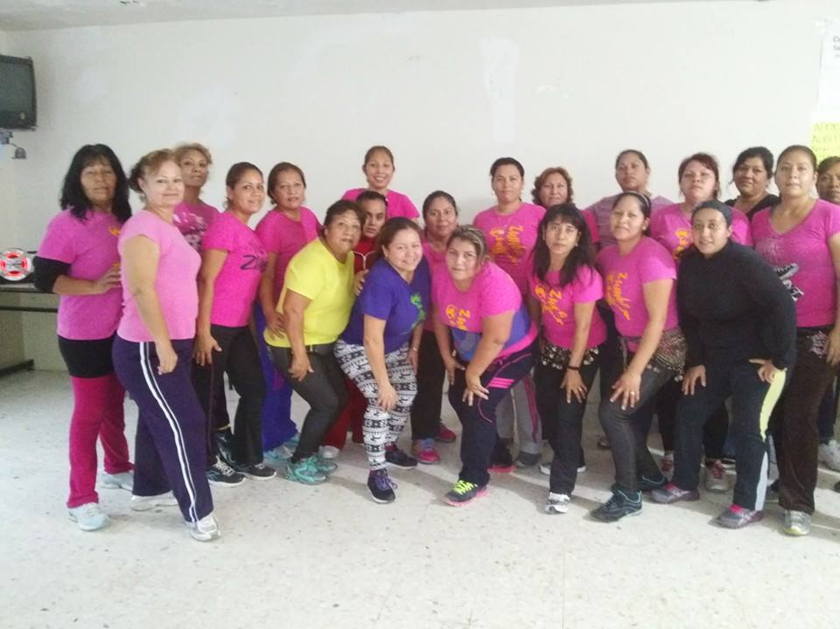
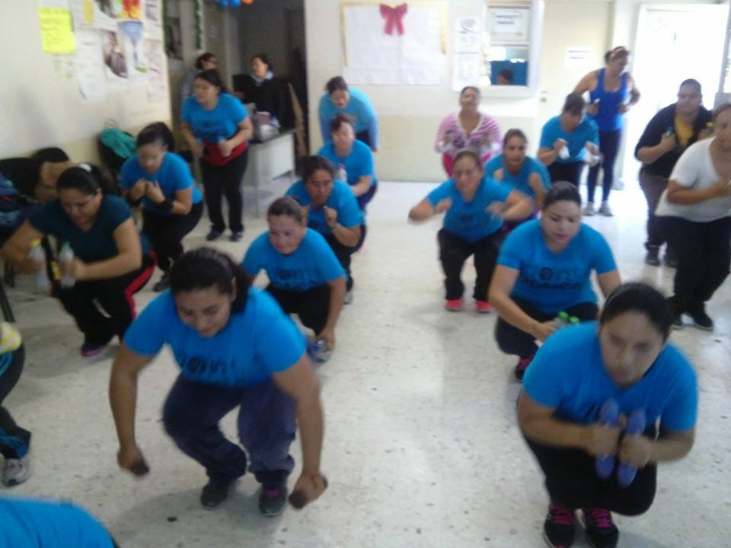
SECRETARÍA DE DESARROLLO SOCIAL
PARTICIPACIÓN Y ATENCIÓN CIUDADANA
REALIZADA DE LUNES A VIERNES
8:00 AM – 9:00 AM
4:00 PM – 5:00 PM
MES | TURNO MATUTINO | TURNO VESPERTINO | TOTAL
DICIEMBRE | 416 | 312 | 728
ENERO | 227 | 217 | 444
ACCIONES DE ENERO

Slide 31
SECRETARÍA DE DESARROLLO SOCIAL
PARTICIPACIÓN Y ATENCIÓN CIUDADANA
MES | PACIENTES | ACTIVIDADES
DICIEMBRE | 75 | APLICACIÓN DE INYECCIONES TOMA DE PRESION
ENERO | 50 | APLICACIÓN DE INYECCIONES TOMA DE PRESION
ACCIONES DE ENERO

Slide 32
SECRETARÍA DE DESARROLLO SOCIAL
PARTICIPACIÓN Y ATENCIÓN CIUDADANA
CLASES DE VIOLIN REALIZADAS LOS DIAS
LUNES, MARTES Y JUEVES
3:00 PM A 4:00 PM
MIERCOLES Y VIERNES (Salvador Chávez)
MAYORES DE 10 AÑOS
ACCIONES DE ENERO

Slide 33
SECRETARÍA DE DESARROLLO SOCIAL
PARTICIPACIÓN Y ATENCIÓN CIUDADANA
CLASES DE TROMPETA REALIZADAS LOS DIAS LUNES,MIERCOLES Y VIERNES, CON HORARIO DE 4:00 PM A 5:00 PM A MAYORES DE 10 AÑOS
ATENCION PSICOLOGICA LOS DÍAS JUEVES (DELEGACION COAHULA), MIERCOLES (DELEGACION MONTE KRISTAL) Y MARTES (DELEGACION SALVADOR CHAVEZ) DE 8:00 AM A 1:00 PM
ATENCION ESPECIALIZADA EN MUJERES
ASESORIA LEGAL LOS DÍAS JUEVES (DELEGACION COAHUILA), MIERCOLES (DELEGACION MONTE KRISTAL) Y MARTES (DELEGACION SALVADOR CHAVEZ) CON HORARIO DE 8:00 AM – 5:00 PM
ATENCION ESPECIALIZADA EN MUJERES
ACCIONES DE ENERO

